Slide 1
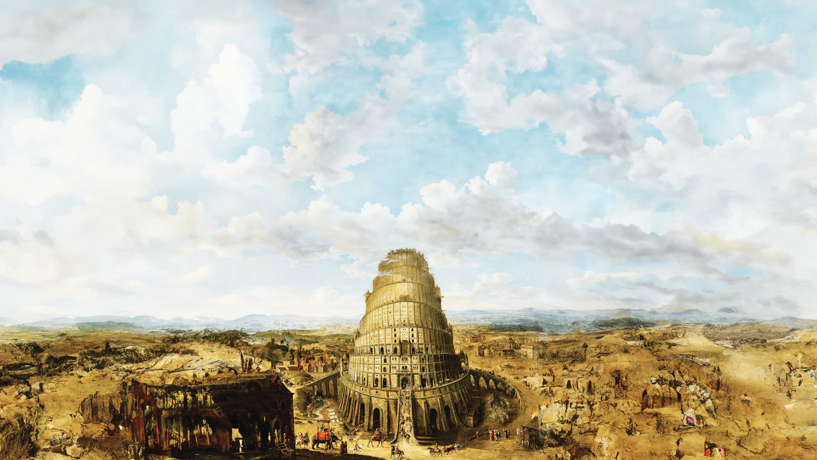

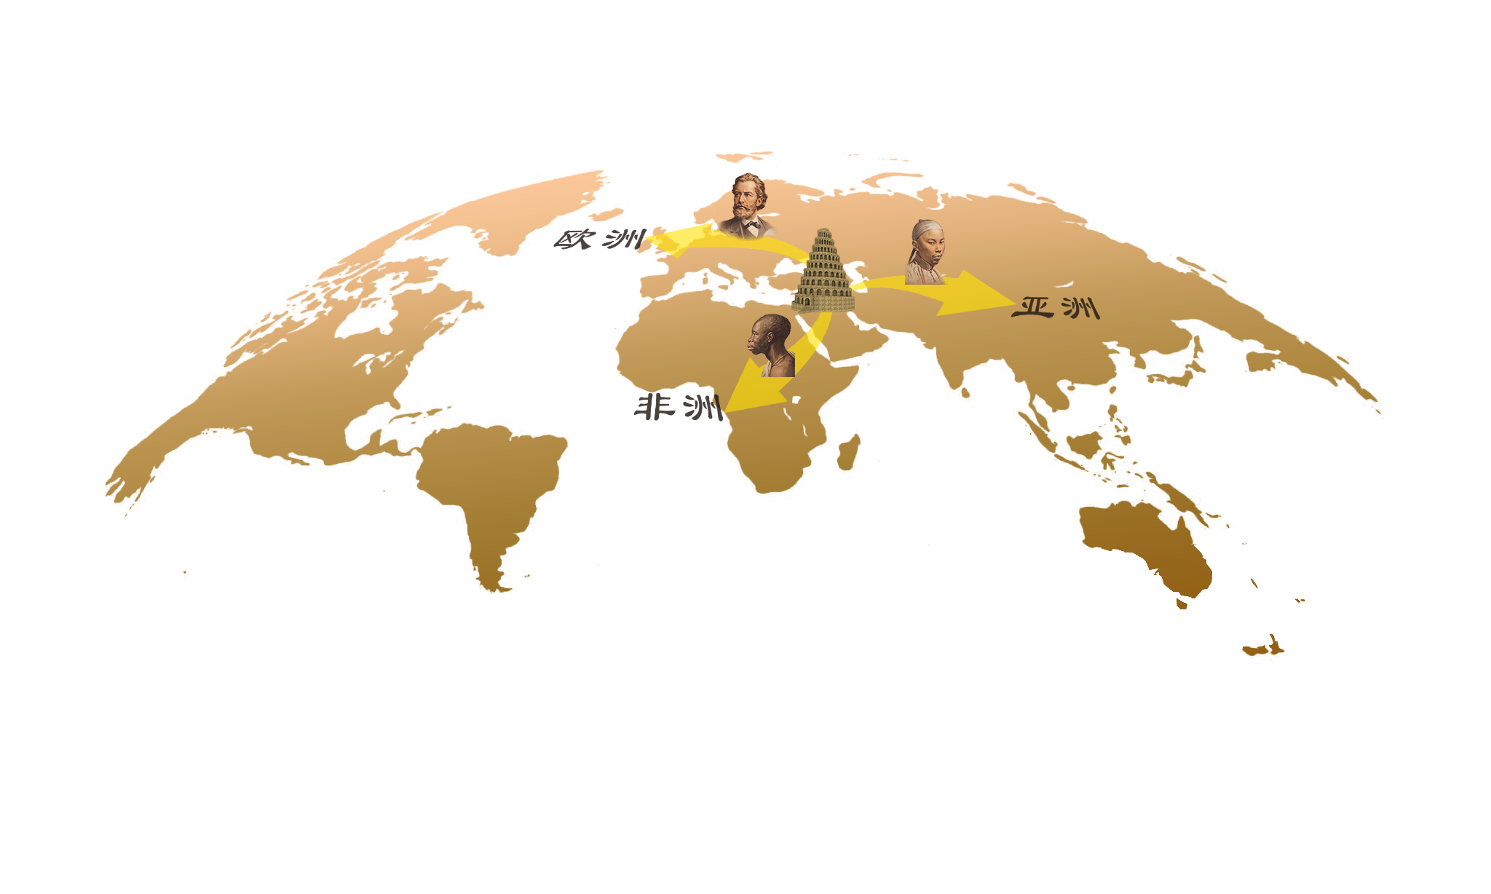

Slide 2

圣经：人类的起源
创世记 1:27 神就照著自己的形象造人，乃是照著他的形象造男造女。28神就赐福给他们，又对他们说：“要生养众多，遍满地面……
创世记 3:20 亚当给他妻子起名叫夏娃，因为她是众生之母。

Slide 3
圣经：人类的起源
创世记 10:1 挪亚的儿子闪、含、雅弗的后代记在下面。洪水以后，他们都生了儿子。……5这些人的后裔将各国的地土、海岛分开居住，各随各的方言、宗族立国。
创世记 11:8 於是耶和华使他们从那里【巴别塔】分散在全地上，他们就停工，不造那城了；9因为耶和华在那里变乱天下人的言语，使众人分散在全地上，所以那城名叫巴别，就是变乱的意思。

Slide 4
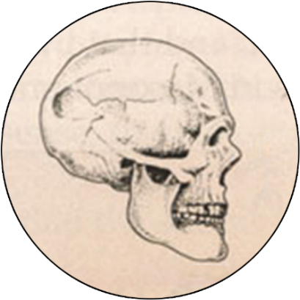
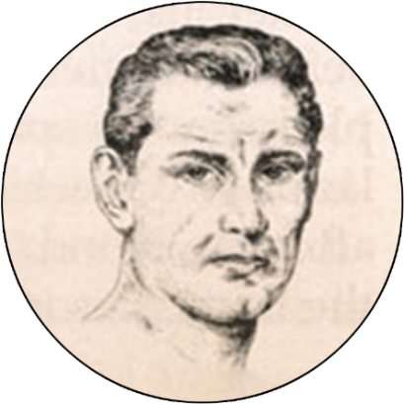
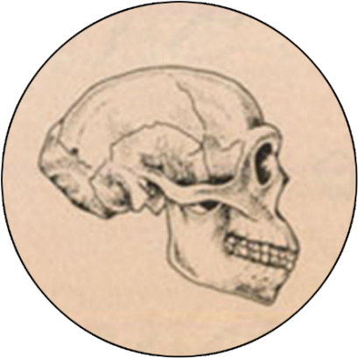
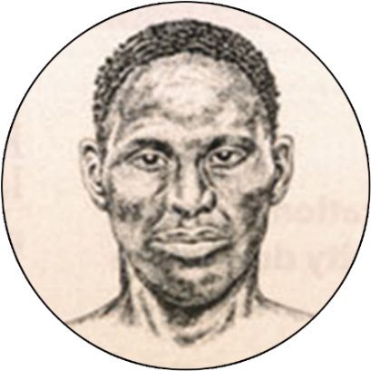

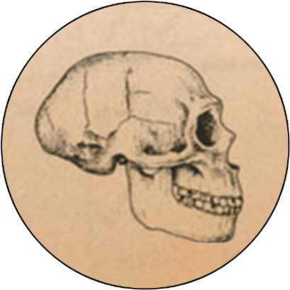
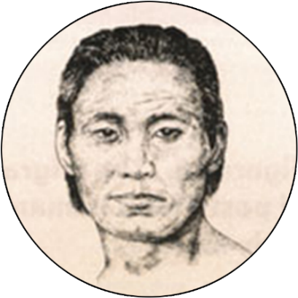

变异：人类
克罗马农人
白种人
挪亚一家
8口人
直立人
黑种人
尼安德特人
黄种人
亚当+夏娃

Slide 5


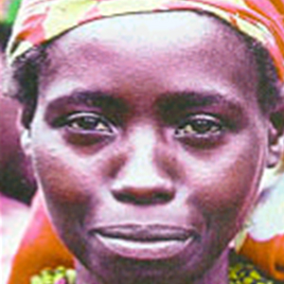


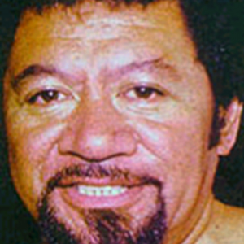

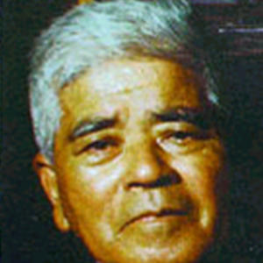

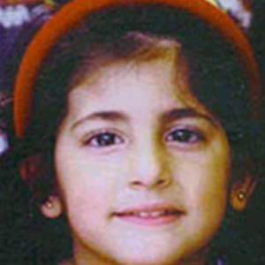

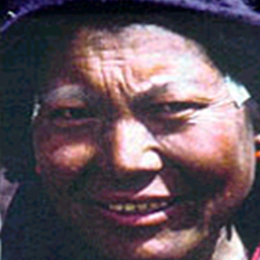


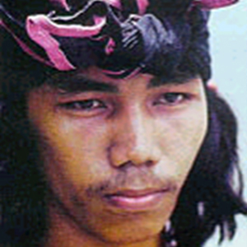
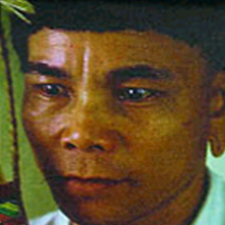
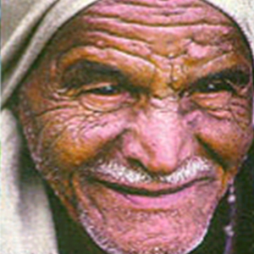
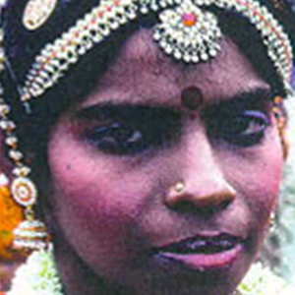
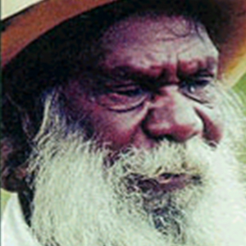
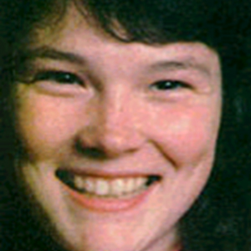
变异：人类
如果没有进化，
不同的的人种是怎么来的？

Slide 6
变异：动物

Slide 7
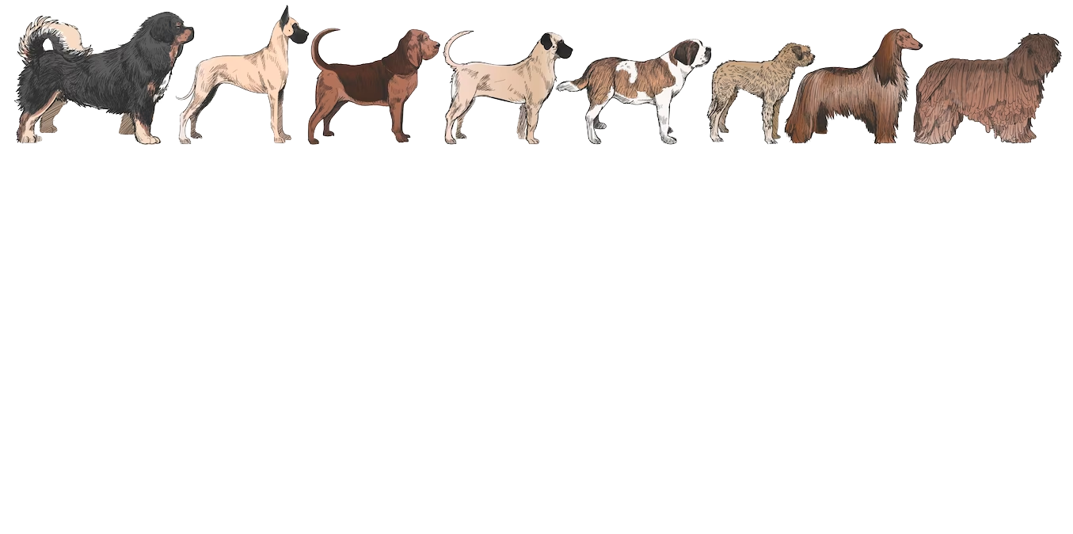
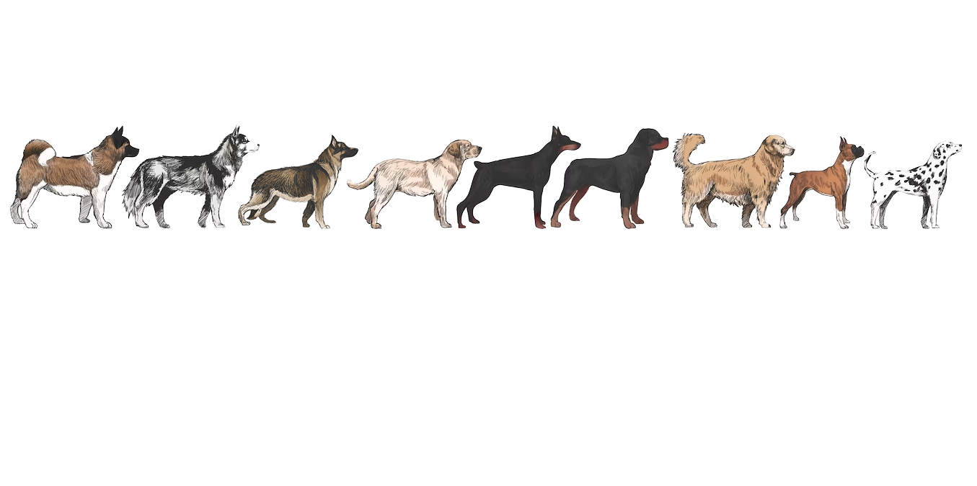
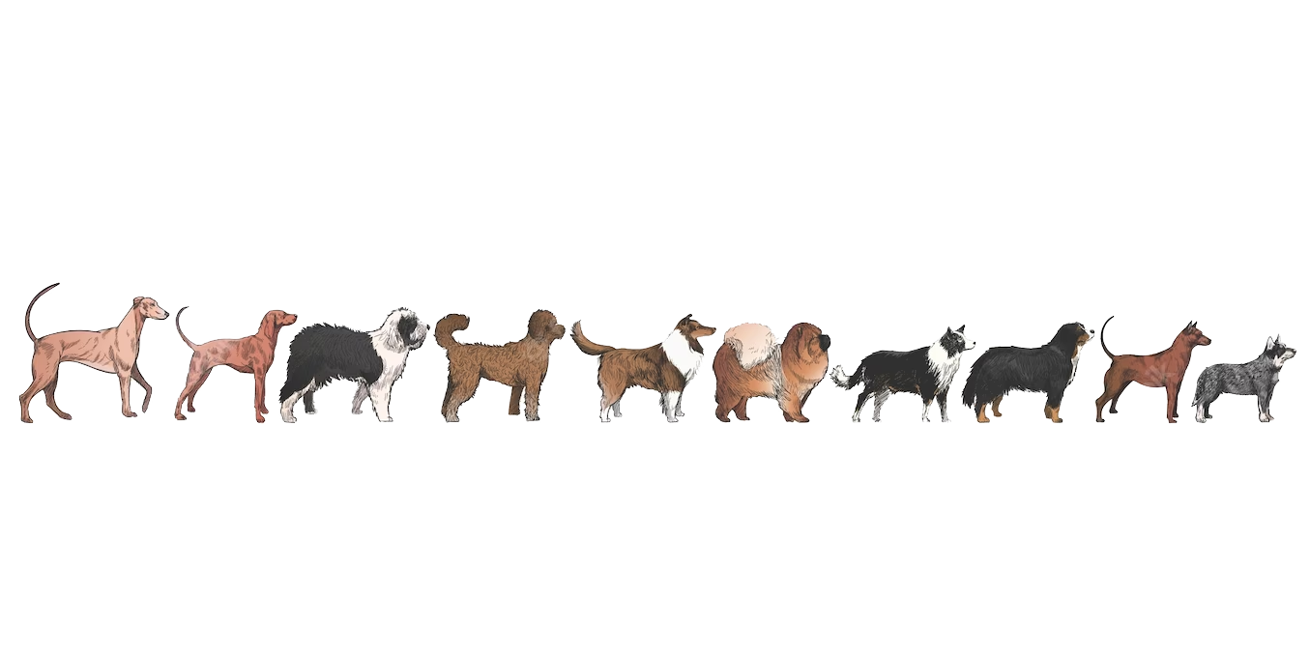
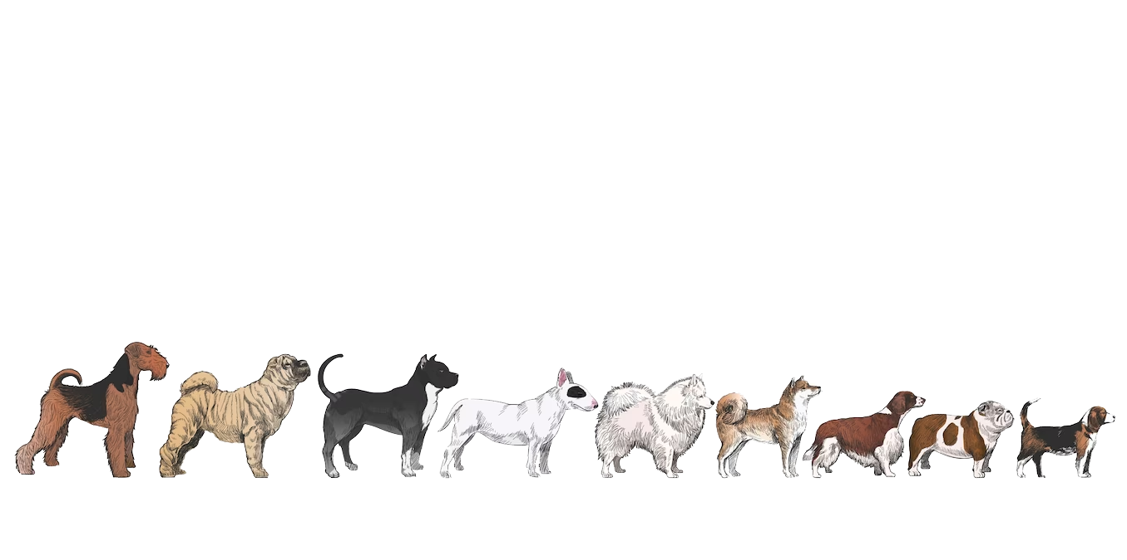
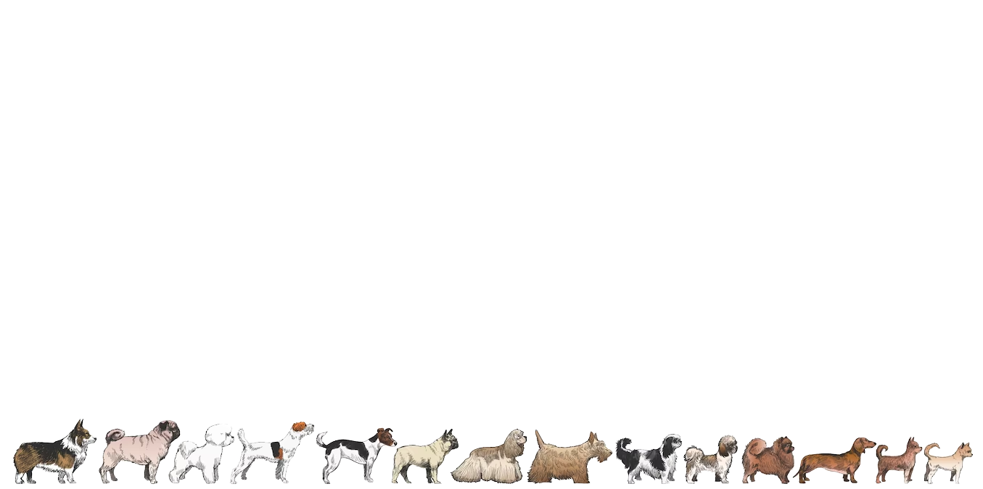
变异：狗的不同亚种

Slide 8
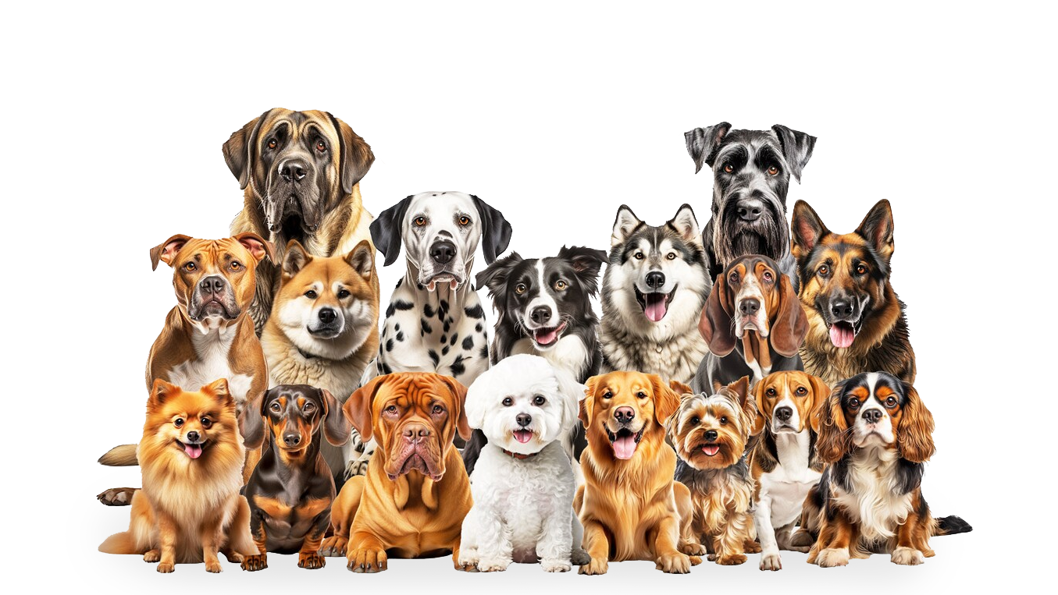
变异：狗的不同亚种
世界上有500多种犬定类（亚种）
几乎都是人为地选择交配，使隐性基因得以表现
没有添加任何新的基因信息

Slide 9
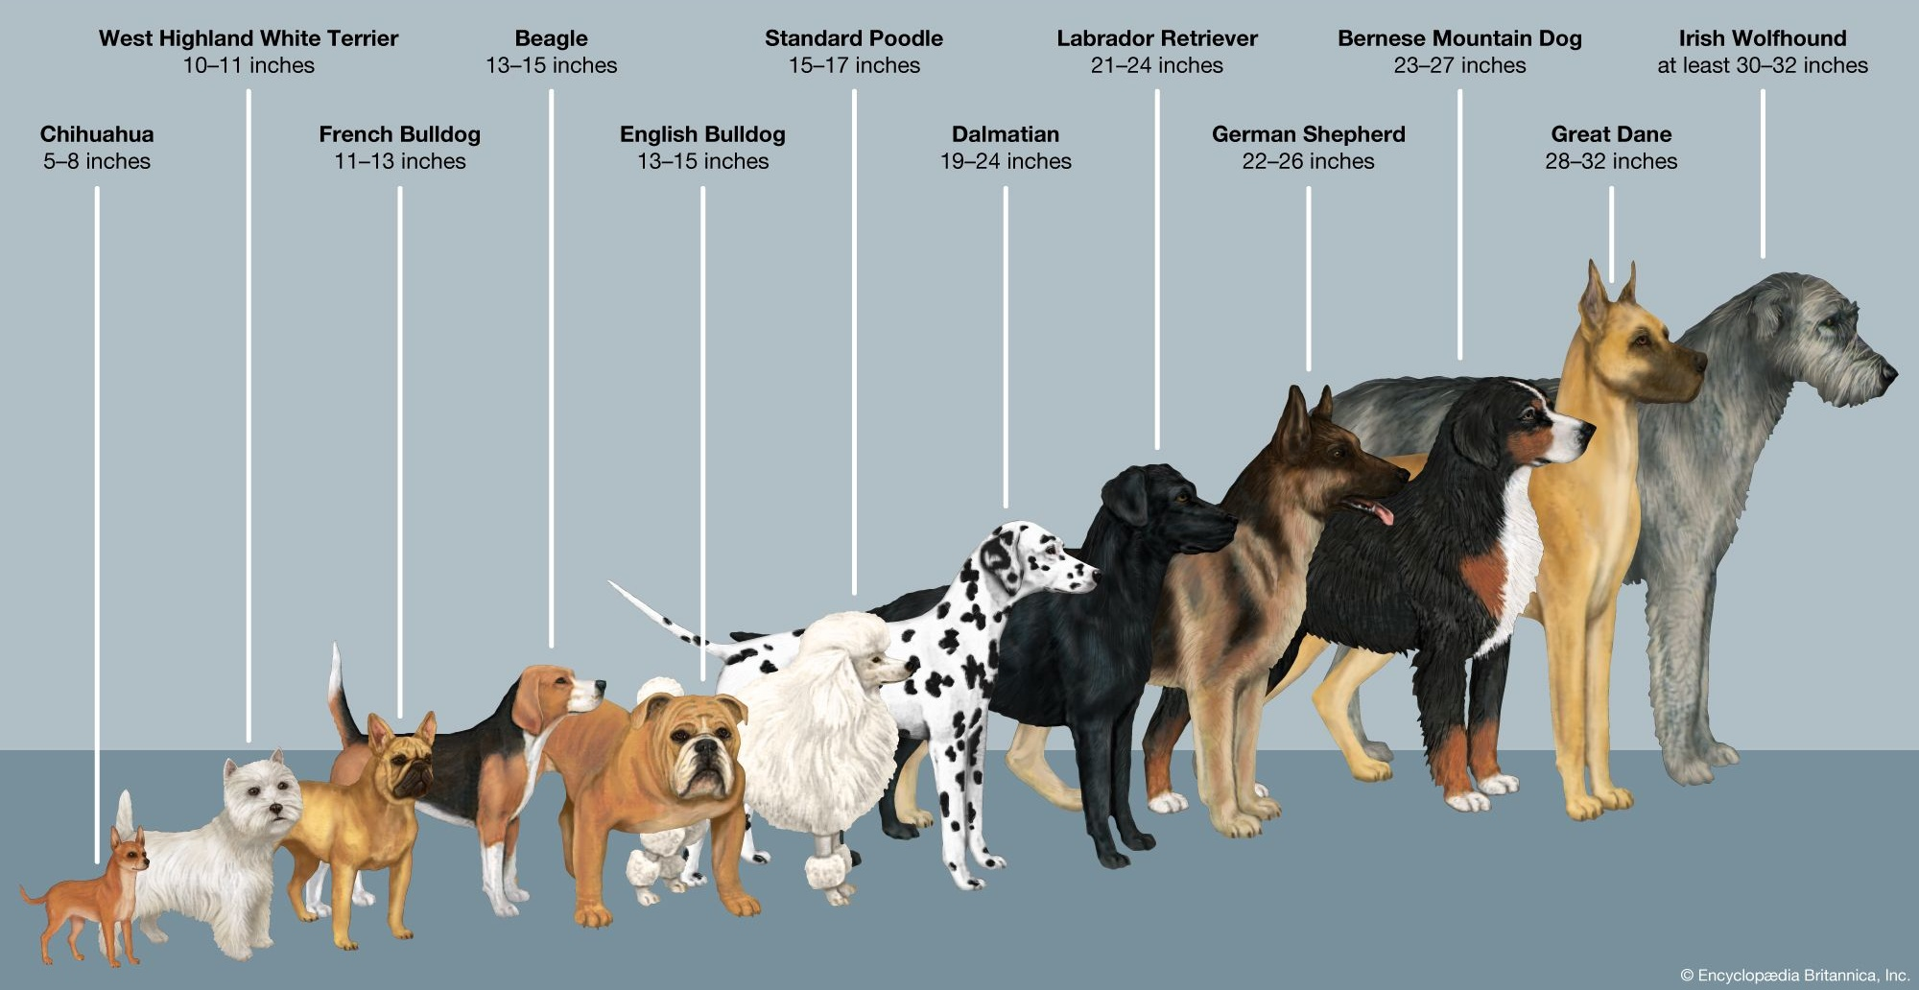
变异：狗的大小

Slide 10
变异：发生在现有的物种内
大丹狗
安哥拉猫
狼的变异
猫的变异
拉布拉多
美国短毛猫
吉娃娃
斯芬克斯猫

Slide 11
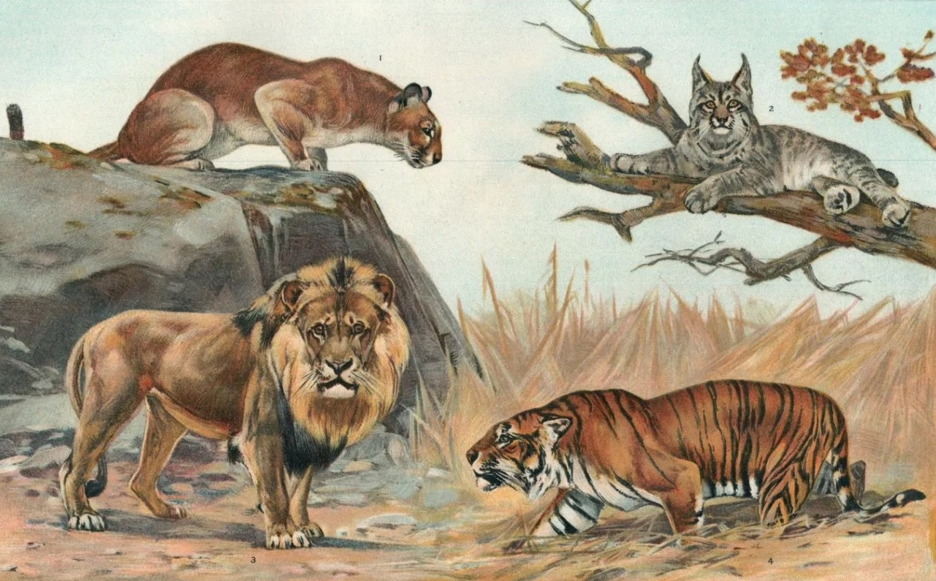
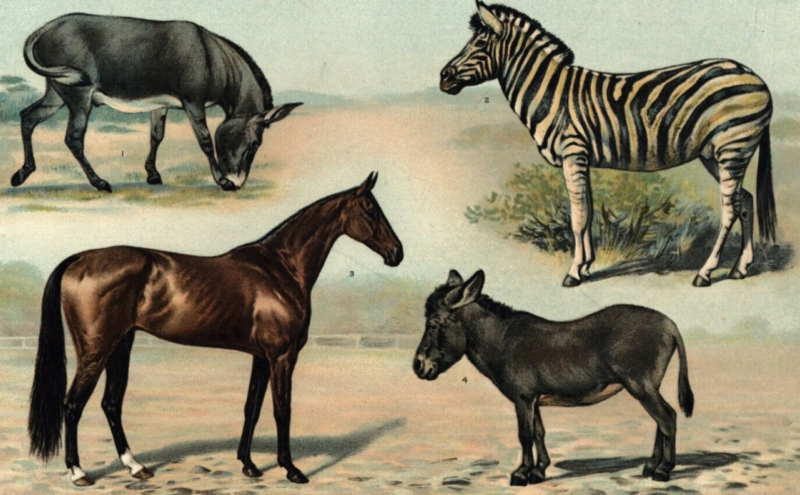
上帝原初的创造：有极大变异潜能的不同的“类”
分类学：科 — 属 — 种
圣经的“类”相当于“科”
猫科
马科

Slide 12
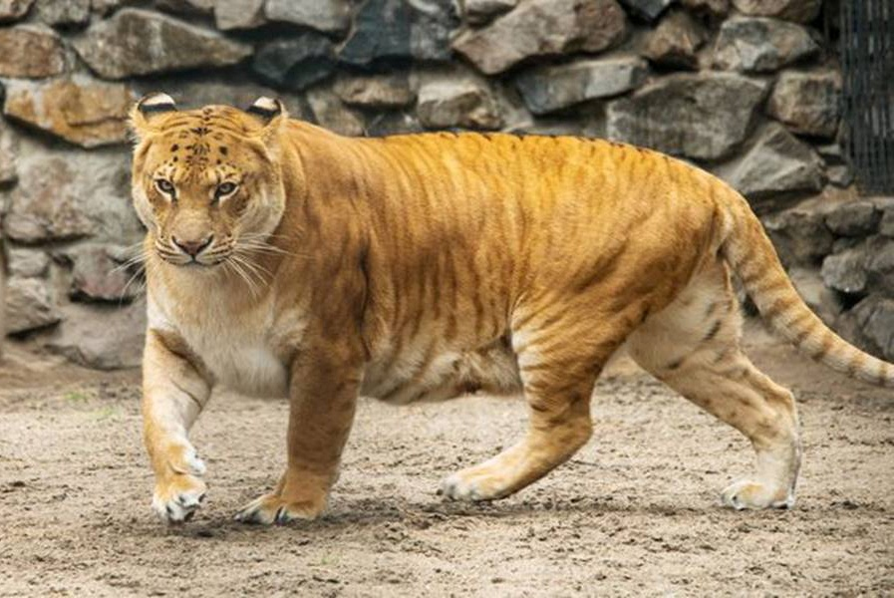
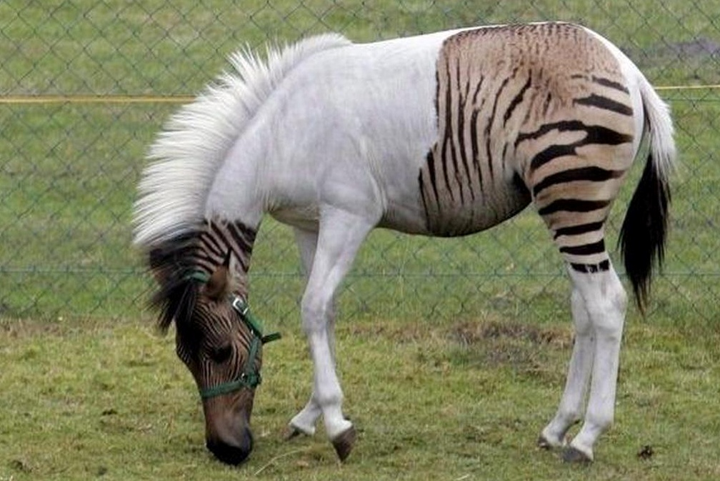
杂交表明物种属于同一“类”
虎狮兽
——老虎和狮子的杂交
斑纹马
——斑马和马的杂交

Slide 13
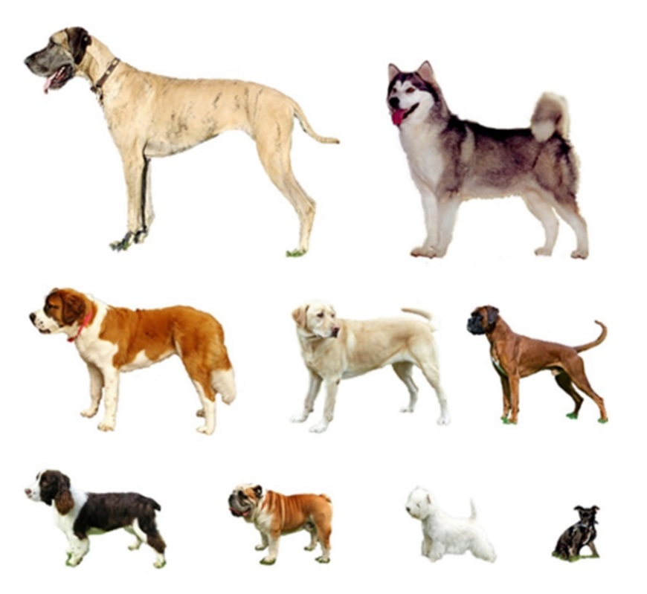
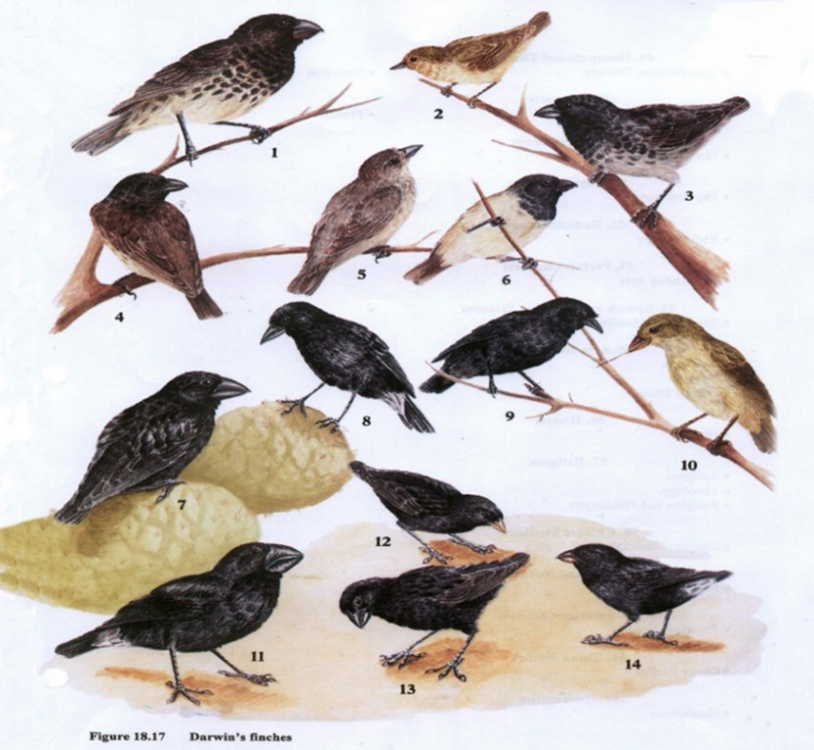
变异：达尔文的加拉帕戈斯群岛的地雀
对比：各种狗类和加拉帕戈群岛地雀哪一组的差别更大呢?
加拉帕戈群岛地雀像犬科一样：
  从同一科中产生亚种
  显出变异的微小区别

Slide 14
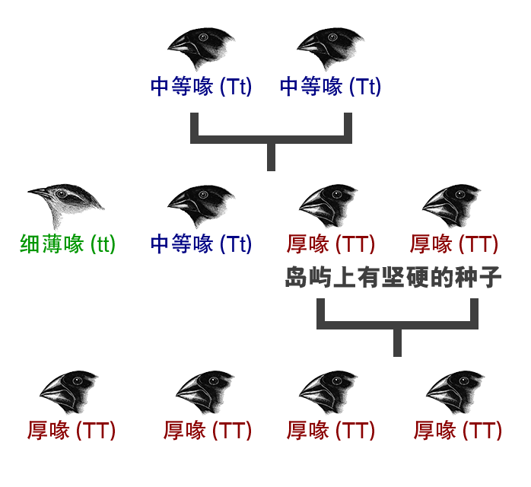
变异：地雀不同嘴型的产生
绝大部分地雀的嘴型差异来自原来已经存在的不同基因组合。
基因，即信息，已经存在。
没有新的基因信息，所以没有任何“进化”
很小的一部分变异可能是由可逆转的突变造成的。

Slide 15
变异：变异而非进化
基因重组导致犬种大小差异，
基因重组导致犬种大小差异，同样也导致地雀嘴型差异。

Slide 16
变异：人种

Slide 17
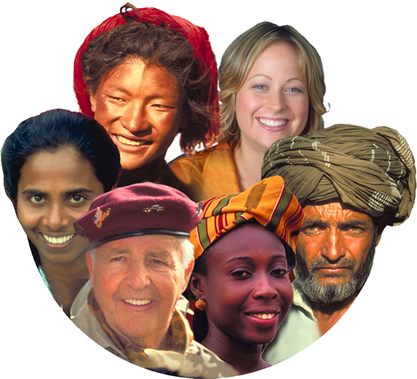
人种：变异不是进化
人种的起源基本上和不同的狗种、雀种是一样的。不同的种类通过变异和少数突变在很短的时间（几千年）中形成。
不需要很多改变，人种之间的差异远远不及狗和雀的大。
这个情况完全符合圣经一贯明
确教导的内容：
所有的人都是由同一对祖先而出——亚当和夏娃。

Slide 18
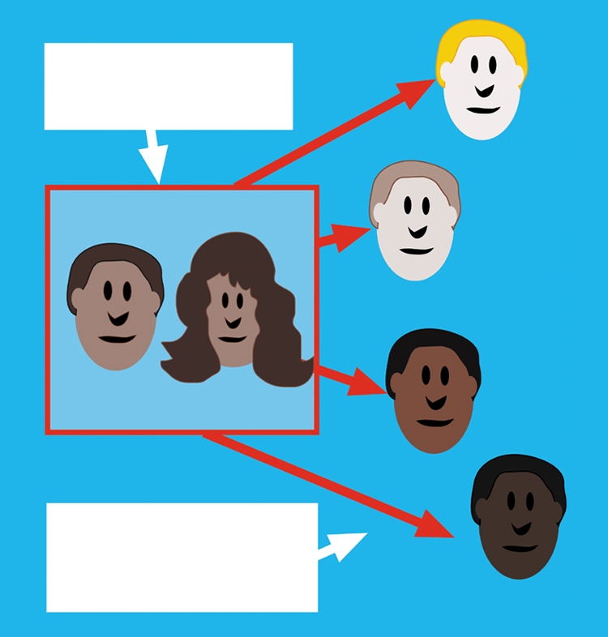
人种：变异不是进化
亚当和夏娃有很多遗传变异的可能性
亚当和夏娃有足够的遗传变异可能，产生所有人种。
要证明这一点，我们可以看看一对肤色接近亚当夏娃的父母所生的孩子。
aabb
亚当和夏娃
aaBb
AaBb AaBb
AABb
可以在一代之中产生很多不同的肤色
AABB

Slide 19
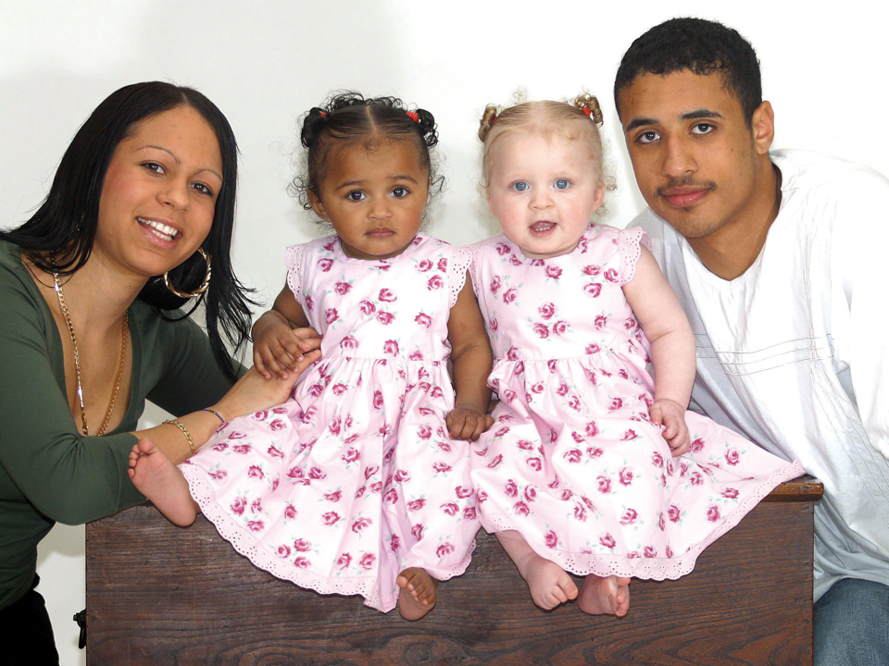
人种：变异不是进化
AaBb
AaBb
AaBB
aabb
异卵双胞胎姐妹一个是黑皮肤一个是白皮肤。孩子父母都有黑人父亲和白人母亲。

Slide 20
人种：挪亚后代中的变异
自挪亚洪水以来，所有的人种，包括已经灭绝的古代人种，都是挪亚家族的后代。
克罗马农人
白种人
挪亚一家
8口人
直立人
黑种人
尼安德特人
亚当+夏娃
黄种人

Slide 21
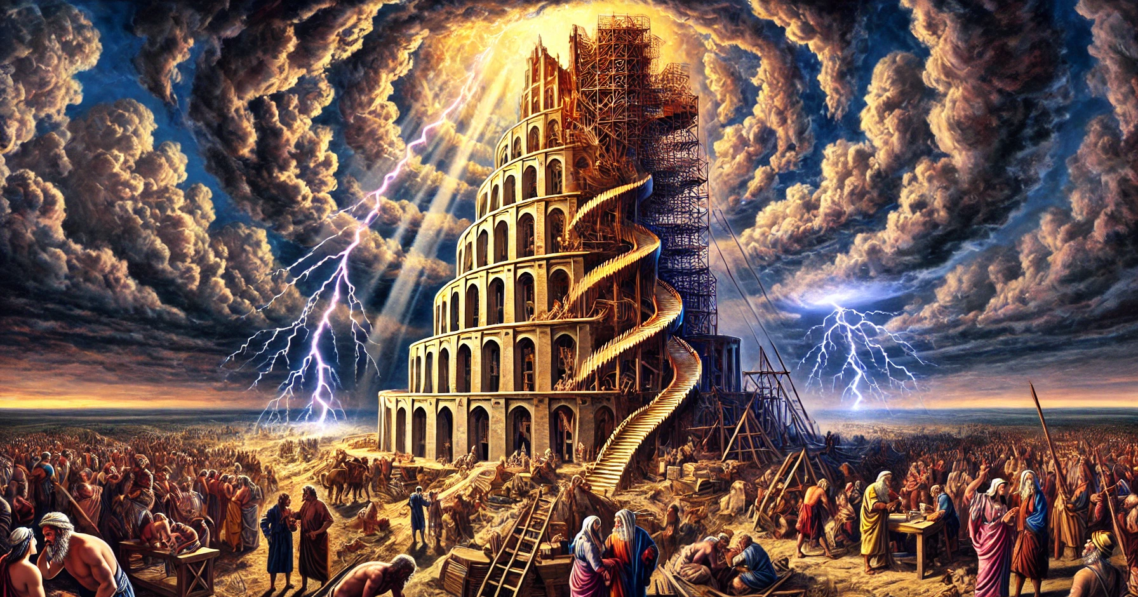
人种：巴别塔之后人类分散

Slide 22
巴别塔后：不同语言

Slide 23
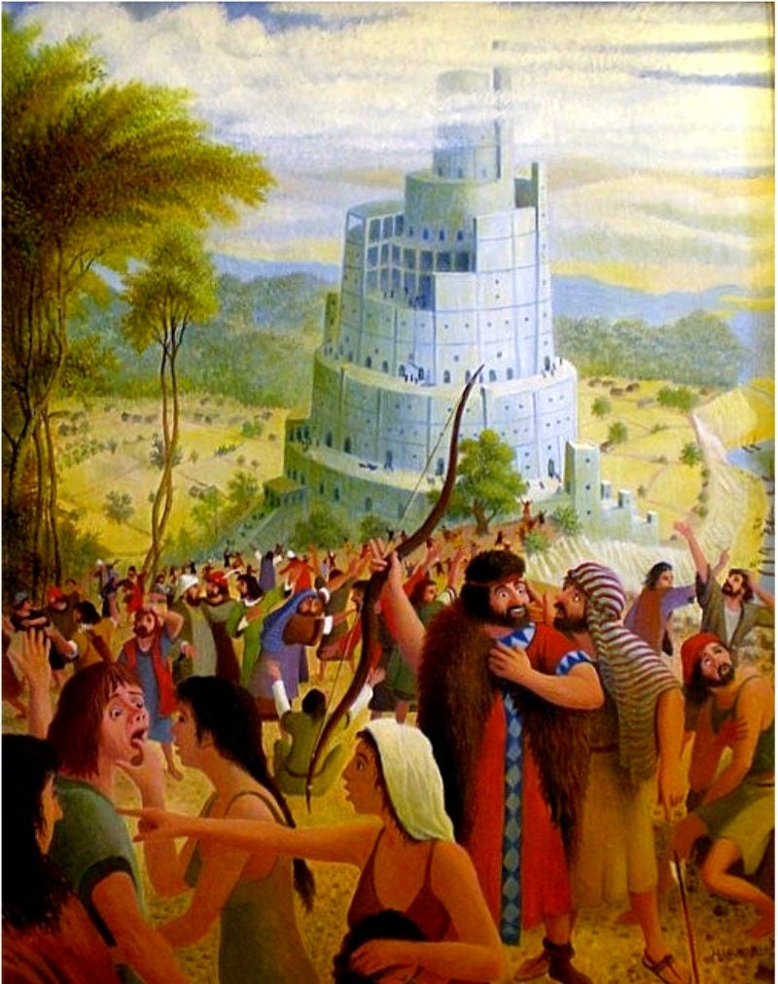
圣经：语言的起源
创世记11:1那时，天下人的口音、言语都是一样，……
6耶和华说：…… 7我们下去，在那里变乱他们的口音，使他们的言语彼此不通。”8於是耶和华使他们从那里分散在全地上，他们就停工，不造那城了；9 …… 使众人分散在全地上 ……

Slide 24
圣经：语言的起源
语系 | 例子
汉藏语系 | 汉语、藏语……
印欧语系 | 英语、俄语……
哈米特-闪米特（非 洲-亚洲）语系 | 阿拉伯语、希伯来语……
亚述语系 | 印尼语……
班图语系 | 祖鲁语……
尼日尔-刚果语系 | 约鲁巴语……
乌拉尔-阿尔泰语系 | 土耳其语……
达罗毗荼语系 | 泰米尔语……
美洲印第安语系 | 切罗基语……
……
部分世界语种的分级，请留意，所有语言都追溯到过去几种 (可能十来种）毫不相干的语种。这一事实完全符合圣经中对于巴别塔的语言混乱记录。
汉语和藏语属于汉藏语系，英语和俄语则属于印欧语系。

Slide 25
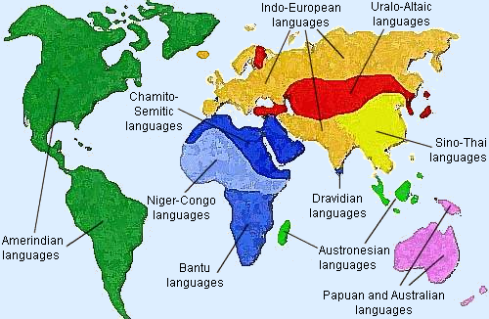
不同的语系
印欧语系
乌拉尔-阿尔泰语
哈米特-闪米特语系
汉藏语系
达罗毗荼语系
尼日尔-刚果语系
美洲印第安语系
亚述语系
班图语系
澳大利亚语系

Slide 26
巴别塔后：人类迁移

Slide 27
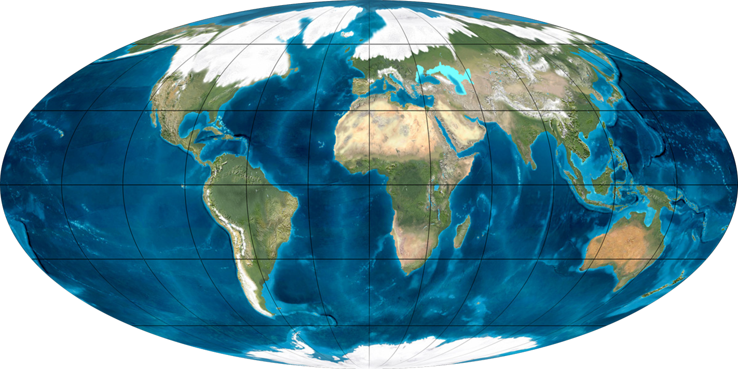
洪水后地球的地形情况
冰河时期：很多水冰冻，海平面降低
Credit: Ron Blakey, NAU Geology cpgeosystems.com/index1.html

Slide 28
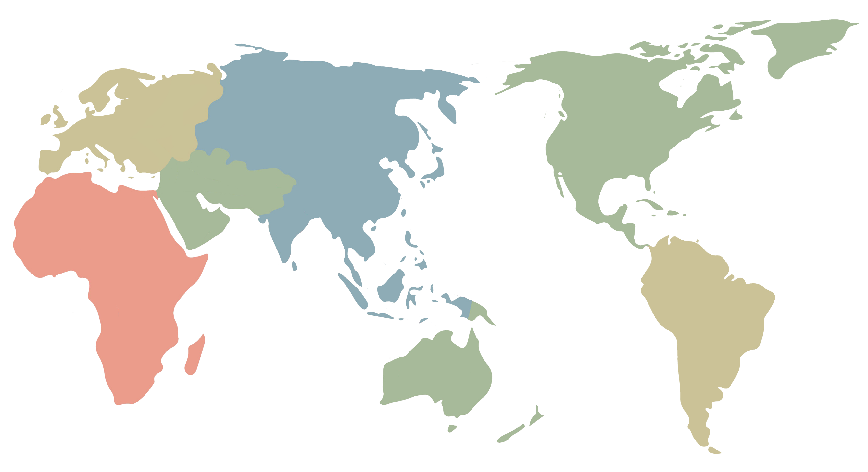
洪水后和巴别后的迁徙路径
巴别
冰河时期
的陆桥
Notes:
28

Slide 29
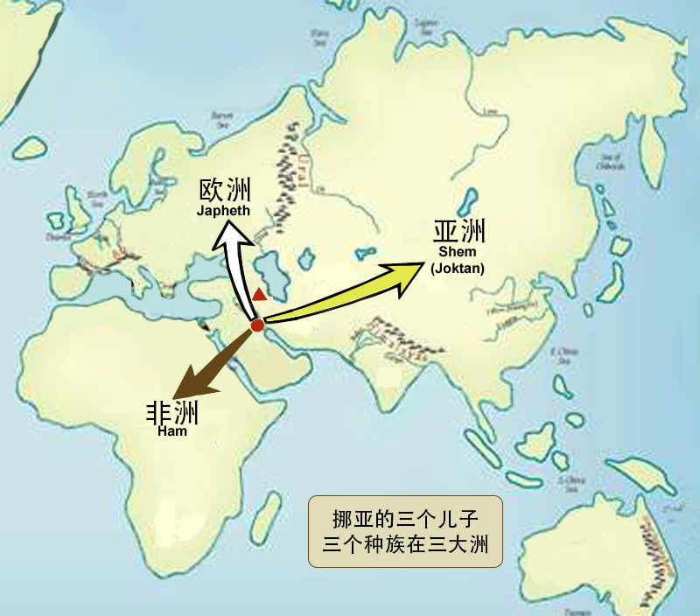




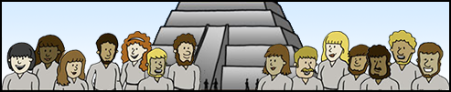

人种：分离导致基因丢失
挪亚一家八口基因变异可能性丰富，有不同发色、肤色的隐性基因。
挪亚的后代在巴别塔被分散了，他们迁移到各个不同的地方。

Slide 30

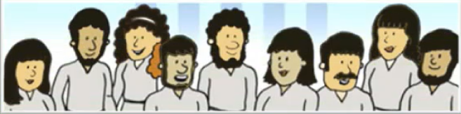
人种：分离导致基因丢失
往东亚迁移的携带的仅有黑头发的基因，或者偶然失去了其他颜色的基因。

Slide 31

人种：分离导致基因丢失
迁往欧洲的人携带了各种发色的基因。
所有人种的特征都是由这些细微的变异造成的。

Slide 32

人种：分离导致基因丢失
不同的肤色是同一个道理。最初迁入欧洲的人群有多种肤色的基因，但失去了深色皮肤的基因。

Slide 33
种族之间的基因区别很小

Slide 34
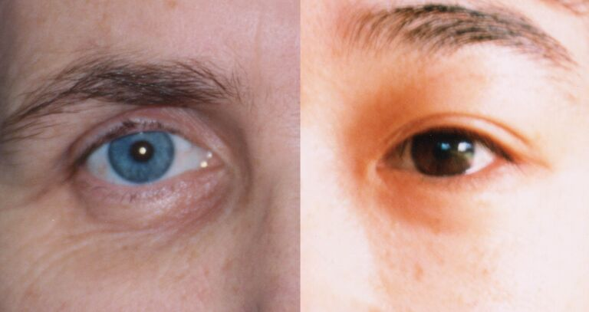
种族特征——眼睛
双眼皮
Caucasian (‘European’)
欧洲人(高加索人)
East Asian
东亚洲人
Notes:
34

Slide 35
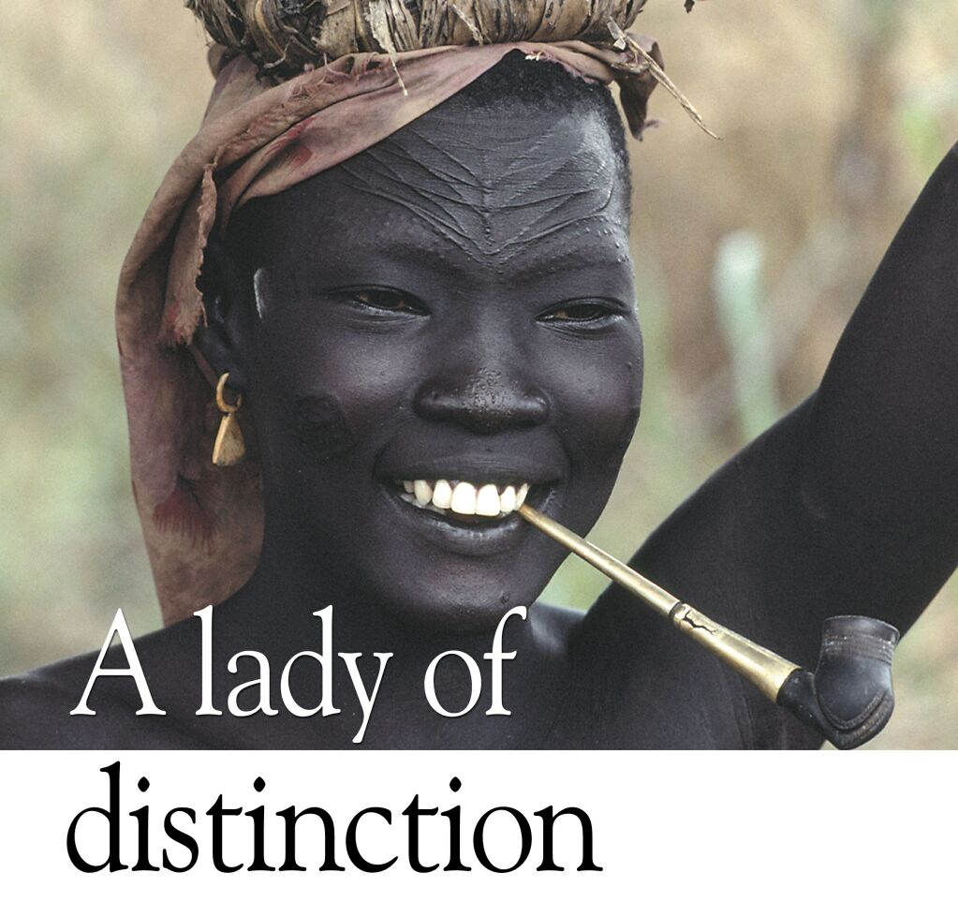

种族特征——非洲人有“东亚洲人”的眼皮
别具一格的女人
Notes:
35

Slide 36
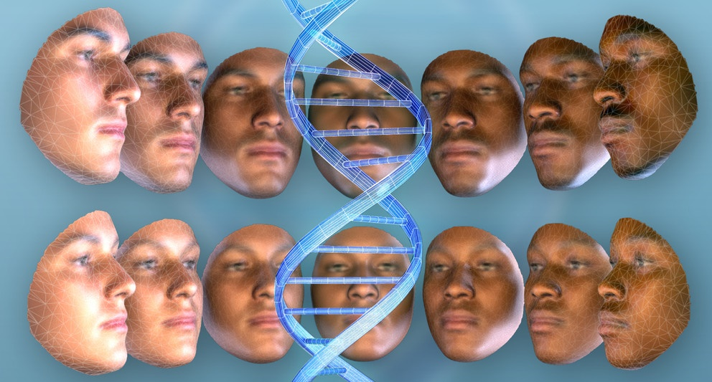
种族之间的基因区别很小
人类的基因库：大约30亿个“字母”（核苷酸）。
大约：30 0000 0000
人和人间平均的区别（同性）: 0.20%，六百万个。
大约：600 0000
人类当中绝大部分的基因区别于种族无关！

Slide 37



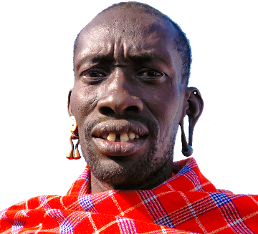
种族之间的基因区别很小
两个广东男人之间区别：
0.17%，约 510 0000
广东男人和韩国男人之间区别：
0.19%，约 564 0000
广东男人和肯尼亚男人之间区别：
0.20%，约 600 0000

Slide 38

种族之间的基因区别很小
广东男人和肯尼亚男人之间区别：
0.20%，约 600 0000
广东男人和广东女人之间区别：
1.70%，约 5100 0000

Slide 39

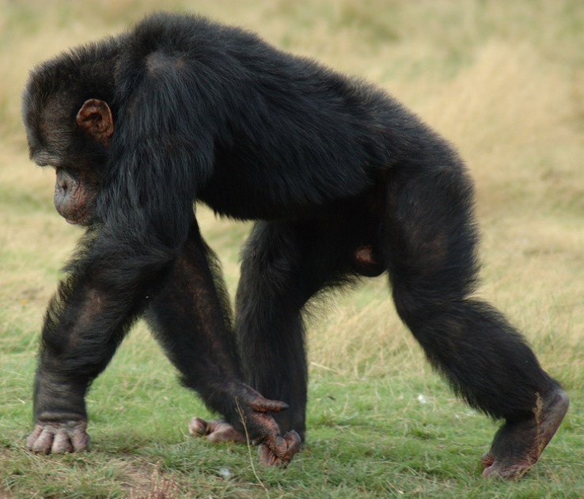
人类 / 黑猩猩基因区别很大
我们都听说过人和黑猩猩的DNA差别才1%-2%……
基于20世纪70年粗糙的计算方法
仔细筛选了少数已知的黑猩猩和人类近似蛋白质
没有看其他的部分
疯狂地将此推断成整个基因组的情况

Slide 40


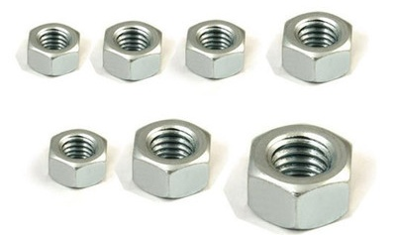

人类 / 黑猩猩基因基因区别很大——例子
多少差别?
2%差别
挑选吉普车和坦克的一些螺母进行比较，结果其差别有2%，
然后，就宣称吉普车和坦克差别才有2%，对吗？

Slide 41
人类 / 黑猩猩基因基因区别很大
八亿个区别！
事实？
2003: 13% 基于基因组的0.06%
2002: 4-6% 基于基因组的0.03%
实际情况：区别可能30%或更多！
30% 的区别 ≈ 八亿个基因“字母”(核苷酸)
二十万页英文书里有约八亿个字母和空格
2005: >25% 基于整个基因组
1980: 1-2% 基于几个蛋白质
相似的部分足以让我们知道：有同一位设计者。
差异的部分足以让我们知道：没有可能是偶然演变过来的。

Slide 42

人类 / 黑猩猩基因基因区别很大
人和人间平均的区别(同性): 0.20%，六百万个“字母”(核苷酸)
大约：600 0000
人和黑猩猩间大约的区别: >25.00%，八亿个“字母”(核苷酸)
大约：8 0000 0000
人和黑猩猩的基因区别大
不可能有共同的祖先！

Slide 43
巴别塔后：技术流失、倒退

Slide 44




洪水和巴别塔之后：技术流失
下方舟的人只有他们带上方舟的东西
巴别塔后，随着语言的变乱，很多知识都丢失了
分离的小群体只有那些他们能记得住的知识和他们携带的工具
20世纪的很多民族，身体和大脑和普通人并无二致，却过着“原始”的生活。

Slide 45

洪水和巴别塔之后：技术流失
塔斯马尼亚人是澳大利亚原住民的后代，生活在距先祖240公里的岛上
塔斯马尼亚

Slide 46

洪水和巴别塔之后：技术流失
塔斯马尼亚人是澳大利亚原住民的后代，生活在距先祖240公里的岛上
由于在恶劣的环境下与祖先分离，他们的技术退化到比澳大利亚土著人还低的水平
到19世纪，他们已经忘记如何缝制衣服，也忘记如何在海上捕鱼

Slide 47
人种：挪亚后代中的变异
自挪亚洪水以来，所有的人种，包括已经灭绝的古代人种，都是挪亚家族的后代。
克罗马农人
白种人
挪亚一家
8口人
直立人
黑种人
尼安德特人
亚当+夏娃
黄种人

Slide 48




蓝田人是直立人：已绝种的人类种族
复原
蓝田人 复原像
（实际的样子其实没那么偏向猿猴！）
蓝田人 化石
复原
对比
落后族群的生活情景
蓝田人的生活情景

Slide 49




元谋人是直立人：已绝种的人类种族
复原
元谋人 复原像
实际的样子没那么偏向猿猴！
元谋人牙齿化石
复原
对比
落后族群的生活情景
元谋人的生活情景

Slide 50
关键的结论
“原始人类”的时间框架是错的！所谓的“低等”技术不等于很古老的人
人类没有进化，更不用说进化成不同的人种。人类不过是巴别塔后分开，有些人群技术退步
“新石器时代”不是时间段而是技术水平！

Slide 51
进化论：种族主义的辩词

Slide 52
进化论：种族主义的辩词
基督徒一直都明白全世界的人源自共同的祖先，也这么传讲。
不过，如果我们人类是由某个类似猿猴的动物经过漫长的时间进化而来，那么某一群人比另外一群人更为进化，更为高级也就不足为怪了……
在一百多年中，进化论导致并催化了种族主义，这也包括查尔斯·达尔文。

Slide 53

进化论：种族主义的辩词
史蒂夫  古尔德，哈佛大学古生物学家和科学史家，顽固的进化论者，承认说：
“在1850年之前，种族主义的生物学论据有可能是常见的，但是在进化论被广泛接受之后，这些论据成倍地增加了。”
Stephen Jay Gould, Ontogeny and Phylogeny (Belknap-Harvard Press, 1977), p. 127-128.

Slide 54

达尔文的种族主义
在未来的某个时期，用世纪来衡量就不会很遥
远，人类文明的种族几乎肯定会消灭、取代世
界上的落后民族。同时，类人猿……也无疑会
完全被消灭。这一来，人类和他们的最近的亲
族之间的空白差距将变得更为宽广，因为这差
距的一端将是更加文明的一种人，甚至我们可
以希望比今天的高加索人【白人】更要文明，而另一端将是低得像狒狒一类的猿猴，而不是现在那样的，一端是黑人或澳大利亚土著民，而另一端是大猩猩。
——达尔文《人类的由来》1874年

Slide 55


进化论被广泛接受之前的德国人
1820s: 达尔文之前，来自德国以及其他国家的传教士在纳米比亚(赫雷罗族)开始工作
19世纪欧洲(芬兰)来的传教士
纳米比亚
1880s: 拥护达尔文主义的德国帝国主义者开始殖民

Slide 56

19世纪进化论在德国被广泛接受之后
“很多德国人对赫雷罗族人做了很不人道的恶行：他们逐渐霸占地土和牛群，无缘无故枪杀人、强暴女性，而且，因为他们对进化论和进化缺失环节的兴趣，他们甚至挖了赫雷罗人祖先的坟墓，偷了他们的头骨。”

Slide 57

19世纪进化论在德国被广泛接受之后
赫雷罗人反抗
Lothar von Trotha 将军被派去灭他们：
“ 我相信这个 [赫雷罗] 族 应该要灭尽。……我的政策曾经是，也将一直是暴力和恐怖，甚至阴险的手段。我要让血流成河，钱流成河，淹没这些非洲部落。 只有在除干净他们以后，新的东西才能萌生，才能持续。……慈善的思想不能违抗达尔文的适者生存的定律。”

Slide 58



进化论导致种族主义；圣经坚定人类平等
圣经一直在教导我们：所有人类都来自几千年前的同一个祖先，这就确立了所有人类和不同的种族都平等。

Slide 59
科学终于赶得上圣经
最后，“科学”也承认了圣经一直教导的——人类只有一个种族！今天，就连进化论者也最终承认：
• 由于始祖效应、地域隔离和微小的变异，产生了不同种族
• 在并不久远的过去全人类都有一位共同祖先

Slide 60
全人类共同的祖先

Slide 61
我们最近的共同祖先：夏娃和亚当或挪亚
圣经说，所有的人都是源自一位女性（夏娃）和一位男性
（先是亚当，然后是挪亚）：
创世记3:20亚当给他妻子起名叫夏娃，因为她是众生之母。
创世记7:1耶和华对挪亚说：“你和你的全家都要进入方舟……7挪亚就同他的妻和儿子、儿妇，都进入方舟，躲避洪水。
进化论未能预测到人类拥有一个共同的男性祖先和一个共同的女性祖先。

Slide 62
线粒体的夏娃，Y 软色体的亚当(或挪亚)
现在进化论者也承认：所有活着的人类都有一个共同的女性祖先，并且也有一个共同的男性祖先（但他们说男性和女性祖先的时期不同）。
确认这两位共同祖先是通过：
线粒体DNA(100%来自母亲)中的小突变
Y 染色体(100%来自父亲)中的小突变

Slide 63


线粒体的夏娃，Y 软色体的亚当(或挪亚)
夏娃 亚当
1 2 3 4 5 1 2 3 4 5
6 7 8 9 10 6 7 8 9 10
11 12 13 14 15 11 12 13 14 15
16 17 18 19 20 16 17 18 19 20
21 22 23 M 21 22 23 M
线粒体DNA
Y软色体

Slide 64




进化论者承认我们源自共同祖先
进化论者认为男祖先与女性祖先不一定是生活在同一个时期的。
如果是对的，这可能是因为最近的男性祖先不是亚当，而是挪亚。
亚当和夏娃
洪水前人类
挪亚一家八口（四对）
巴别塔
巴别塔后分散

Slide 65
线粒体的夏娃，Y 软色体的亚当(或挪亚)
年龄测法 | 线粒体夏娃 | Y染色体亚当(或挪亚)
基于化石假定的年龄 | 大约20万年前 | 大约20万年前
基于观察到的突变率的年龄 | 大约4800至7100年前(保守: 4000-10000) | 大约2300至6300年前(保守:2000-15000)
区别 | 28-41倍 (20-50倍) | 20-30倍 (13-100倍)
进化论者声称，最近的共同祖先生活在大约20万年前，甚至更早。
根据实际观察到的突变率，这两位祖先的年代并不久远（不到一万年）。
但是进化论者根据他们对人类化石年龄先入为主的假设就调整了时间。

Slide 66
线粒体的夏娃
不同的人类谱系，突变率的确会有所不同，而且可能会随时间变化。但所有可能合理的突变率范围都表明：进化论者估计的时间太长了。
DNA区别
人类当中预期线粒体区别：
上限 = 658
下限 = 170
五万年后
六千年后
实际观察

Slide 67

挪亚的儿媳妇生育后代，人类再次遍满地面
创世记10：1挪亚的儿子闪、含、雅弗的后代记在下面。洪水以后，他们都生了儿子。…… 5这些人的后裔将各国的地土、海岛分开居住，各随各的方言、宗族立国。
挪亚一家八口（四对）
巴别塔
巴别塔后分散

Slide 68
挪亚的儿媳妇生育后代，人类再次遍满地面
圣经教导说，今天所有的人类都源自三位（或四位）女性——挪亚儿媳妇（或包括挪亚太太）
这是进化论未能预测到的
挪亚一家八口（四对）
巴别塔
巴别塔后分散

Slide 69
进化论者承认我们都源自三位或四位女性
最近的遗传学研究也表明：
目前所有的人都是源自三个(或四个)女人
她们是人类的祖先，她们的后代分散到各个地方
挪亚一家八口（四对）
巴别塔
巴别塔后分散

Slide 70



进化论者承认我们都源自三位或四位女性
人类线粒体DNA迁徙图
进化论者曾说我们是从亚洲分散的，但是最近他们又提到我们是从非洲分散到四处的。实际上人类是从亚洲和非洲之间开始分散的。

Slide 71

谢谢大家！
THANK YOU

